Slide 1
Rempli(e) du Saint-Esprit
Lundi 16 Septembre 2024
IEB 2024-2025

Slide 2
Objectifs
Que signifie être rempli(e) du Saint-Esprit (la plénitude du Saint-Esprit) ?
Quelles différences avec le Baptême du Saint-Esprit ?
Quelles sont les conséquences pour la vie chrétienne ?
4) Comment puis-je être rempli(e) du Saint-Esprit ?

Slide 3
Le Saint-Esprit : promesse
Nb 11.24–29. « Moïse sortit, et rapporta au peuple les paroles de l’Éternel. Il assembla soixante-dix hommes des anciens du peuple, et les plaça autour de la tente. L’Éternel descendit dans la nuée, et parla à Moïse; il prit de l’esprit qui était sur lui, et le mit sur les soixante-dix anciens. Et dès que l’esprit reposa sur eux, ils prophétisèrent; mais ils ne continuèrent pas. Il y eut deux hommes, l’un appelé Eldad, et l’autre Médad, qui étaient restés dans le camp, et sur lesquels l’esprit reposa; car ils étaient parmi les inscrits, quoiqu’ils ne fussent point allés à la tente; et ils prophétisèrent dans le camp. Un jeune garçon courut l’annoncer à Moïse, et dit: Eldad et Médad prophétisent dans le camp. Et Josué, fils de Nun, serviteur de Moïse depuis sa jeunesse, prit la parole et dit: Moïse, mon seigneur, empêche-les! Moïse lui répondit: Es-tu jaloux pour moi? Puisse tout le peuple de l’Éternel être composé de prophètes; et veuille l’Éternel mettre son esprit sur eux!

Slide 4
Le Saint-Esprit : promesse
Jr 32 v33 « Après ces jours-là, dit l’Éternel:
Je mettrai ma loi au dedans d’eux,
Je l’écrirai dans leur coeur;
Et je serai leur Dieu,
Et ils seront mon peuple. »
Ez 36 v26-27 : « 26 Je vous donnerai un coeur nouveau, et je mettrai en vous un esprit nouveau; j’ôterai de votre corps le coeur de pierre, et je vous donnerai un coeur de chair. 27Je mettrai mon esprit en vous, et je ferai en sorte que vous suiviez mes ordonnances, et que vous observiez et pratiquiez mes lois. »
Jl 2.28–29. « Après cela, je répandrai mon esprit sur toute chair; Vos fils et vos filles prophétiseront, Vos vieillards auront des songes, Et vos jeunes gens des visions. Même sur les serviteurs et sur les servantes, Dans ces jours-là, je répandrai mon esprit »

Slide 5
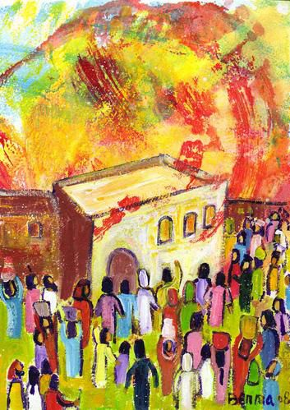
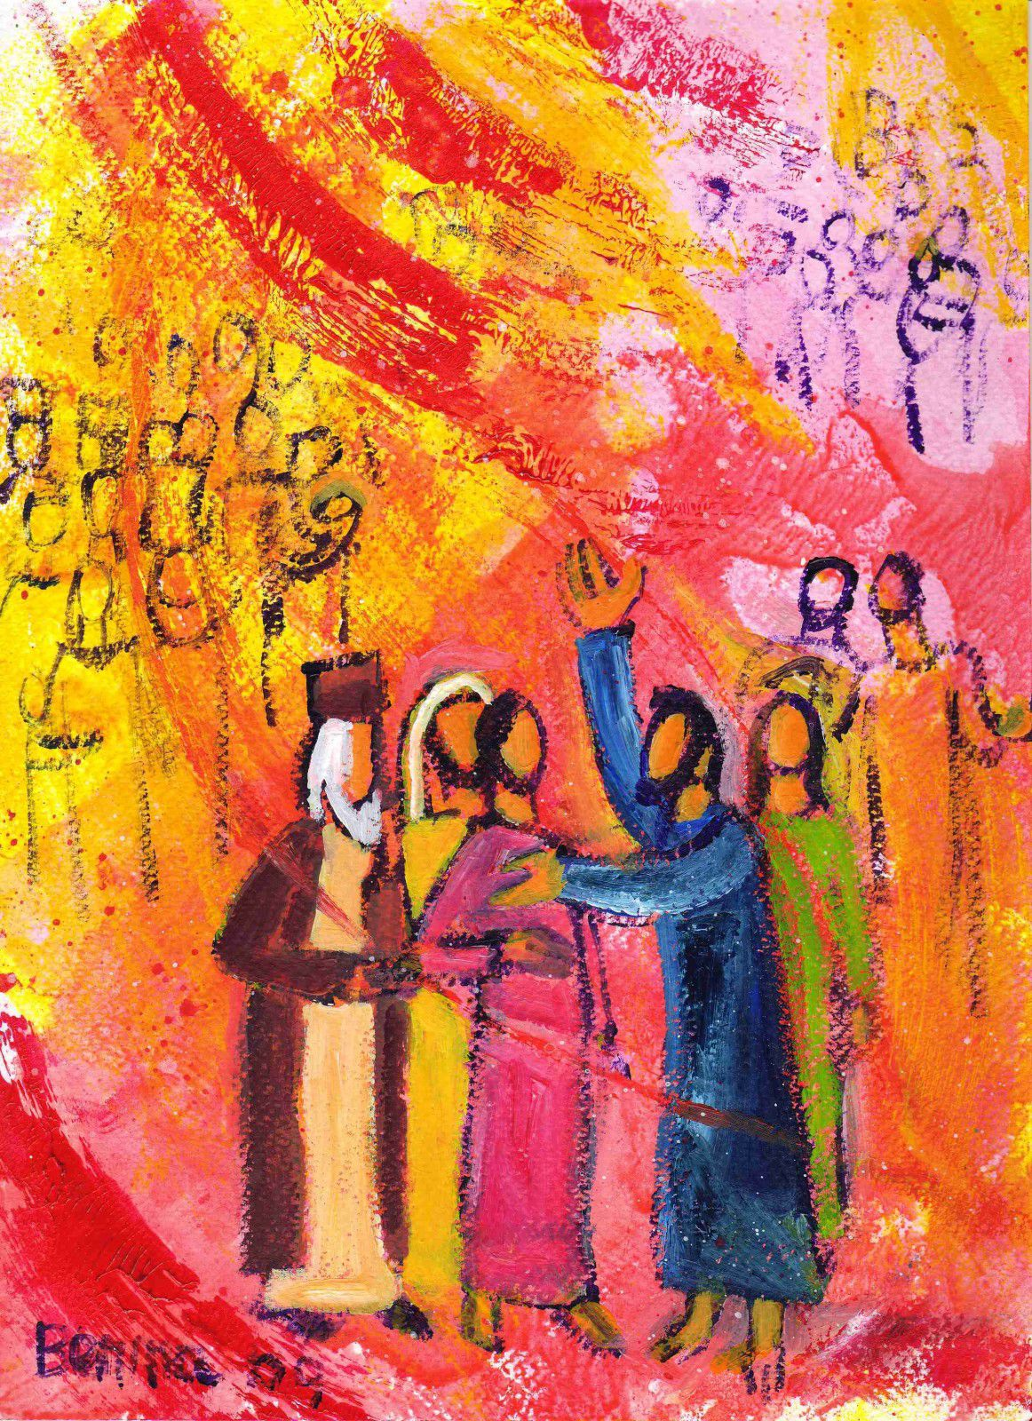
La Pentecôte : accomplissement de la promesse

Slide 6
La plénitude de l’Esprit
Equipement pour accomplir un ministère : Betsaleel (Ex 28:3 ; 31:3 ; 35:31), Josué (Dt 34:9), et Michée (Mi 3:8); Jean-Baptiste « dès le sein de sa mère » (Luc 1:15). Ananias (Actes 9:17).
Equipement spécial pour traverser un évènement urgent (Paul et Elymas, Pierre devant le Sanhédrin, Etienne pendant sa lapidation)
Etat normal du croyant (les 7 diacres, Barnabas, Etienne …)

Slide 7
Ephésiens 5 v 18-21
18 Ne vous enivrez pas de vin: c’est de la débauche. Soyez, au contraire, remplis de l’Esprit
Impératif
Présent (continu)
Passif
Pluriel
Notes:
Les impératifs passifs dans le NT
Be saved—Acts 2:40
Be transformed—Rom. 12:2
Be reconciled—2 Cor. 5:20
Be enlarged—2 Cor. 6:13
Be separated—2 Cor. 6:17
Be perfected—2 Cor. 13:11
Be filled—Eph. 5:18
Be empowered—Eph. 6:10
Be humbled—1 Pet. 5:6
Be sanctified—Rev. 22:11

Slide 8
Continuellement rempli(e)s ?

Slide 9
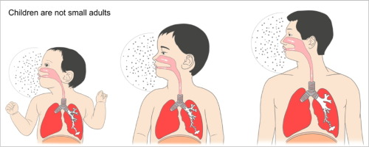
Continuellement rempli(e)s ?

Slide 10
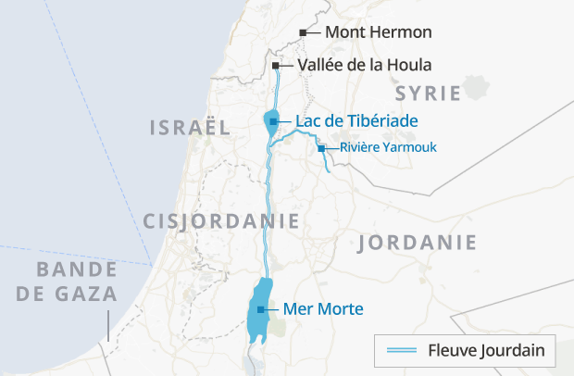
Continuellement rempli(e)s ?

Slide 11
La plénitude vs baptême de l’Esprit
Compréhension pentecôtiste
Baptême de/dans l’Esprit | Plénitude de l’Esprit
Deuxième expérience | IDEM baptême
Pour certains croyants | IDEM baptême
Impératif | IDEM baptême
Distinction flou entre justification et sanctification | IDEM baptême
Se manifeste par les dons extraordinaires de l’Esprit (le parler en langues) | IDEM baptême

Slide 12
Chrétiens à deux vitesses ?
Rm 8.9. « vous ne vivez pas selon la chair, mais selon l’esprit, si du moins l’Esprit de Dieu habite en vous. Si quelqu’un n’a pas l’Esprit de Christ, il ne lui appartient pas. »

Slide 13
La plénitude vs baptême de l’Esprit
Les 7 mentions du baptême de l’Esprit :
4 concernent Jésus-Christ (Mt 3 v11; Mc 1 v8; Lc 3 v16; Jn 1v 33) ➔ Jésus est celui qui l’accomplira
2 sont liés aux récits de la Pentecôte (Ac 1v5 et Ac 11v16) ➔ Réalisation de la promesse
1Co 12.13 « Nous avons tous, en effet, été baptisés dans un seul Esprit, pour former un seul corps, soit Juifs, soit Grecs, soit esclaves, soit libres, et nous avons tous été abreuvés d’un seul Esprit »
Baptême de/dans l’Esprit | Plénitude de l’Esprit
Evènement initial | Evènement continu/répété
Pour tous les croyants | En fonction de l’état spirituel
Pas d’impératif | Impératif
Lié à la justification (100% Dieu) | Lié à la sanctification (100% Dieu/100% nous)
Se manifeste par les fruits de l’Esprit | Se manifeste par les fruits de l’Esprit
Notes:
A kuen : la plénitude est à la fois cadeau de Dieu et conquête humaine
Jn 1.33. « Celui sur qui tu verras l’Esprit descendre et s’arrêter, c’est celui qui baptise du Saint-Esprit »

Slide 14
La plénitude vs baptême de l’Esprit
1Co 12.13 « Nous avons tous, en effet, été baptisés dans un seul Esprit, pour former un seul corps, soit Juifs, soit Grecs, soit esclaves, soit libres, et nous avons tous été abreuvés d’un seul Esprit »
4 éléments d’un baptême :
Le sujet : Jésus-Christ (omis)
L’objet : Nous
Le milieu : dans l’Esprit
Le but : pour former le corps de Christ (l’Eglise)

Slide 15
Expériences des contemporains ?
Un mensonge de l’ennemi ?
Une expérience psychologique
Une véritable conversion (N➔ A/B)
Une poussée de sanctification (A➔ B)
= un bon en avant significatif dans la vie chrétienne
= la plénitude de l’Esprit
Notes:
« Les bons remèdes peuvent être mis dans de mauvais emballages » John Wimber

Slide 16
Ephésiens 5 v 18-21
Impératif
Présent (continu)
Passif
Pluriel
18 Ne vous enivrez pas de vin: c’est de la débauche. Soyez, au contraire, remplis de l’Esprit;
19 entretenez-vous par des psaumes, par des hymnes, et par des cantiques spirituels,
chantant et célébrant de tout votre coeur les louanges du Seigneur;
20 rendez continuellement grâces pour toutes choses à Dieu le Père, au nom de notre Seigneur Jésus-Christ,
➔ 21 vous soumettant les uns aux autres dans la crainte de Christ.
Communion horizontale et verticale
« La plénitude de l’Esprit implique moins une expérience privée d’ordre mystique, qu’une relation morale avec Dieu et nos prochains » J. Stott
Notes:
Les impératifs passifs dans le NT
Be saved—Acts 2:40
Be transformed—Rom. 12:2
Be reconciled—2 Cor. 5:20
Be enlarged—2 Cor. 6:13
Be separated—2 Cor. 6:17
Be perfected—2 Cor. 13:11
Be filled—Eph. 5:18
Be empowered—Eph. 6:10
Be humbled—1 Pet. 5:6
Be sanctified—Rev. 22:11

Slide 17
L’œuvre du Saint-Esprit
Manifester la présence active de Dieu dans le monde et en particulier dans l’Eglise
DONNER LA VIE
ADOPTER
SUSCITER L’ADORATION
ENSEIGNER LA VERITE DIVINE
COMMUNIQUER LA PAROLE
COMBATRE SPIRITUELLEMENT
DONNER LA CROISSANCE
SANCTIFIER LA PRIERE
TRANSFORMER LES COEURS
TEMOIGNER DE JESUS-CHRIST

Slide 18
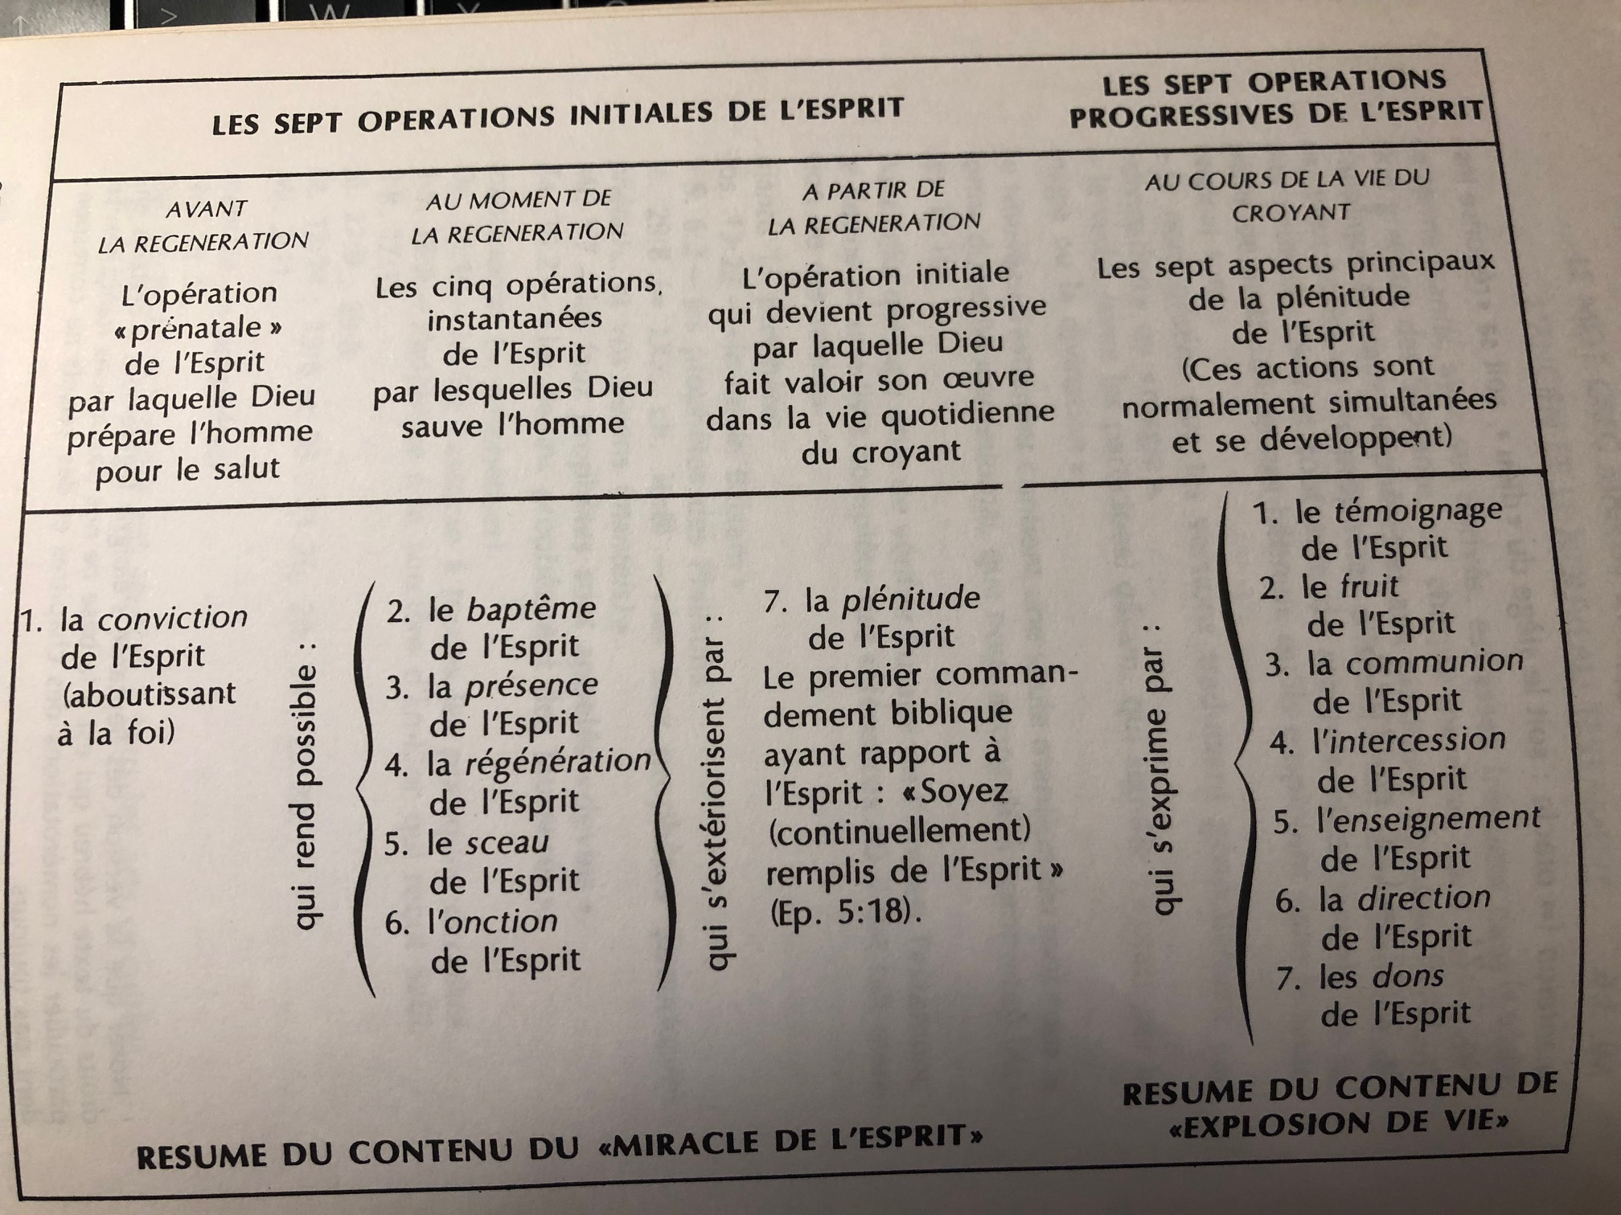
Les opérations de l’Esprit (R. Shallis)

Slide 19
Rester plein
Eph 4 v30-32 « 30 N’attristez pas le Saint-Esprit de Dieu, par lequel vous avez été scellés pour le jour de la rédemption. 31 Que toute amertume, toute animosité, toute colère, toute clameur, toute calomnie, et toute espèce de méchanceté, disparaissent du milieu de vous. 32 Soyez bons les uns envers les autres, compatissants, vous pardonnant réciproquement, comme Dieu vous a pardonné en Christ. »
1 Thess 5 v16-22 « 16 Soyez toujours joyeux. 17 Priez sans cesse. 18 Rendez grâces en toutes choses, car c’est à votre égard la volonté de Dieu en Jésus-Christ. 19 N’éteignez pas l’Esprit. 20 Ne méprisez pas les prophéties. 21 Mais examinez toutes choses; retenez ce qui est bon; 22 abstenez-vous de toute espèce de mal. »
Gal 5 v 16,22 « 16 Marchez selon l’Esprit, et vous n’accomplirez pas les désirs de la chair »
CONFESSION-OBEISSANCE-FOI
Notes:
Luc 11 v13 ; le père céleste ne donnera-t-il pas à ceux qui lui demande
Ph 1, v6 Ayant commencé son œuvre bonne en nous, Dieu la poursuivra jusqu’à son achèvement au jour de JC

Slide 20
Difficultés à remplir : quelques images

Slide 21
Laisser la place au Saint-Esprit
Remettre entièrement sa vie à Dieu
Rm 12 v1 : « 1 Je vous exhorte donc, frères, par les compassions de Dieu, à offrir vos corps comme un sacrifice vivant, saint, agréable à Dieu, ce qui sera de votre part un culte raisonnable. »
Ga 2 v20 : « 20 J’ai été crucifié avec Christ; et si je vis, ce n’est plus moi qui vis, c’est Christ qui vit en moi; si je vis maintenant dans la chair, je vis dans la foi au Fils de Dieu, qui m’a aimé et qui s’est livré lui-même pour moi. »
CONFESSION-OBEISSANCE-FOI

Slide 22
La clé de la plénitude : venir à Jésus
Jean 7 v37-39: « 37 Le dernier jour, le grand jour de la fête, Jésus, se tenant debout, s’écria: Si quelqu’un a soif, qu’il vienne à moi, et qu’il boive. 38 Celui qui croit en moi, des fleuves d’eau vive couleront de son sein, comme dit l’Écriture. 39 Il dit cela de l’Esprit que devaient recevoir ceux qui croiraient en lui; car l’Esprit n’était pas encore, parce que Jésus n’avait pas encore été glorifié. »

Slide 23
La plénitude du Saint-Esprit
En pratique pour moi :
Résultat d’une promesse dans le plan de rédemption de Dieu
Ne pas craindre d’être un chrétien incomplet
Ne pas agir pas mes propres forces/ Le laisser prendre la place
Ne pas attrister/éteindre le Saint-Esprit
Venir boire à la source d’eau vive (Jésus)
TRANSFORMÉS PAR L’ŒUVRE DE SAINT-ESPRIT, SOYONS DES TÉMOINS DE L’EVANGILE DE JÉSUS-CHRIST

Slide 24
Ephésiens 3 v 14-21
14 A cause de cela, je fléchis les genoux devant le Père, 15 duquel tire son nom toute famille dans les cieux et sur la terre, 16 afin qu’il vous donne, selon la richesse de sa gloire, d’être puissamment fortifiés par son Esprit dans l’homme intérieur, 17 en sorte que Christ habite dans vos coeurs par la foi; afin qu’étant enracinés et fondés dans l’amour, 18 vous puissiez comprendre avec tous les saints quelle est la largeur, la longueur, la profondeur et la hauteur, 19 et connaître l’amour de Christ, qui surpasse toute connaissance, en sorte que vous soyez remplis jusqu’à toute la plénitude de Dieu.
20 Or, à celui qui peut faire, par la puissance qui agit en nous, infiniment au delà de tout ce que nous demandons ou pensons, 21 à lui soit la gloire dans l’Église et en Jésus-Christ, dans toutes les générations, aux siècles des siècles! Amen!

